Slide 1
Огород на окне.
Группа №8
«Веснушки»
Воспитатель:
Маврина И.Н.
2016 г.

Slide 2
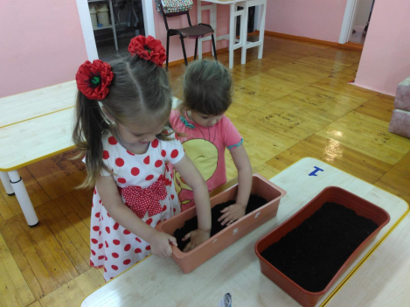
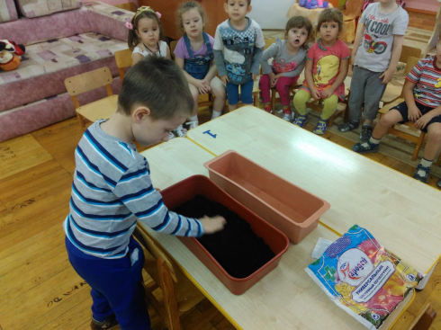

Slide 3
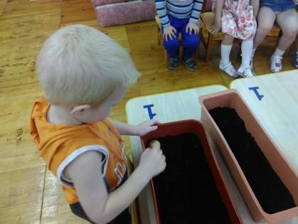
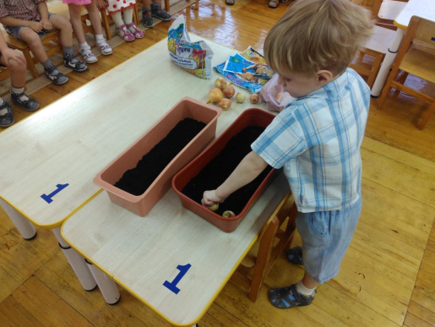
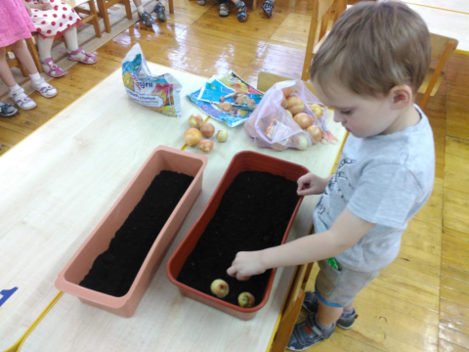
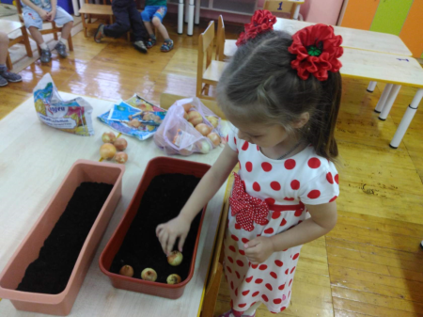

Slide 4
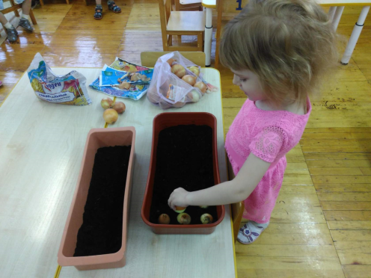
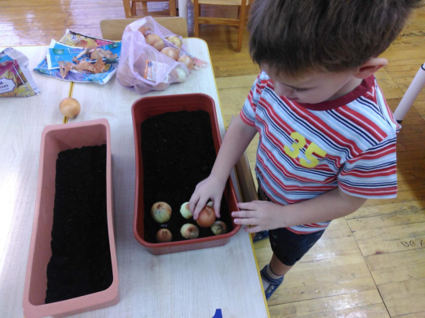
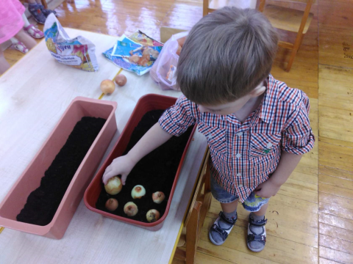
Очень не простое дело
Ровно посадить лучок!
Вот бы видел мой дедуль
И сказал бы: класс внучок!

Slide 5
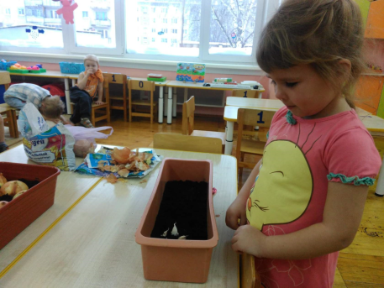
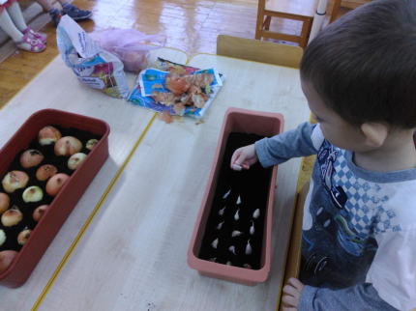
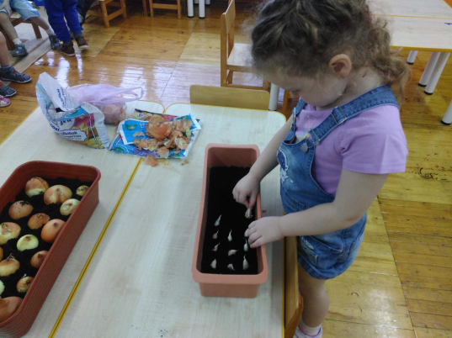
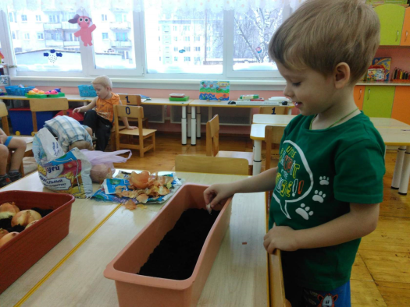

Slide 6
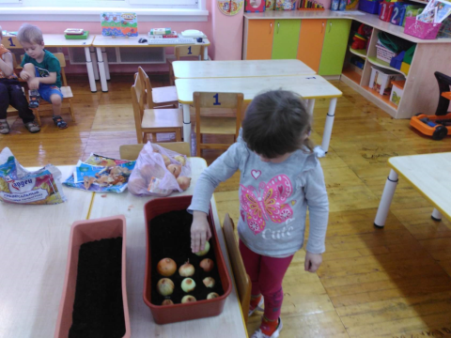
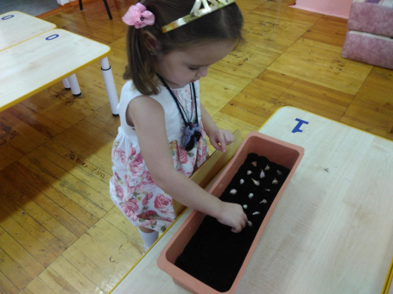
Мы скоро вырастем большими,
На даче будем помогать !
Ведь в садике нас научили
чеснок и лук самим сажать.

Slide 7
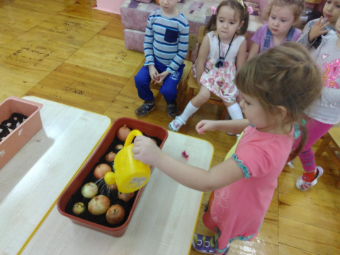
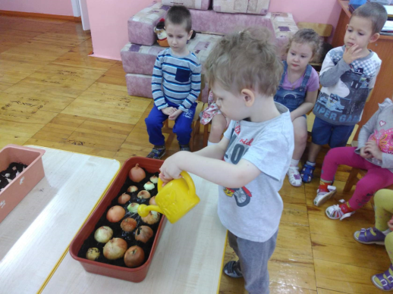
В руки лейку я беру ,
Лук полить скорей хочу!
Пусть растёт наш лук зелёный
И приносит нам здоровье.

Slide 8
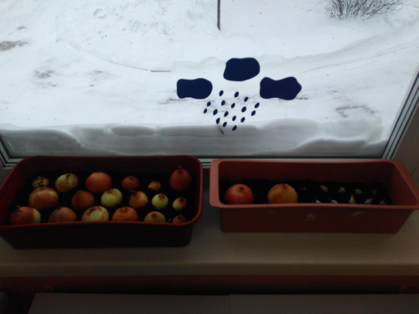
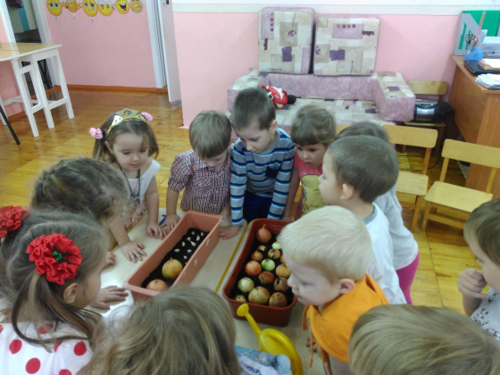
Мы твёрдо для себя решили:
Избавиться от гриппа навсегда!
Поэтому лучок мы посадили!
Чтоб быть здоровыми и сильными всегда!

Slide 9
Спасибо за внимание!

